Slide 1

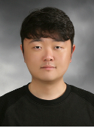
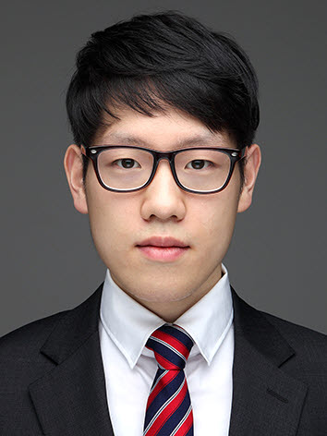
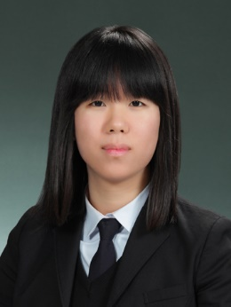
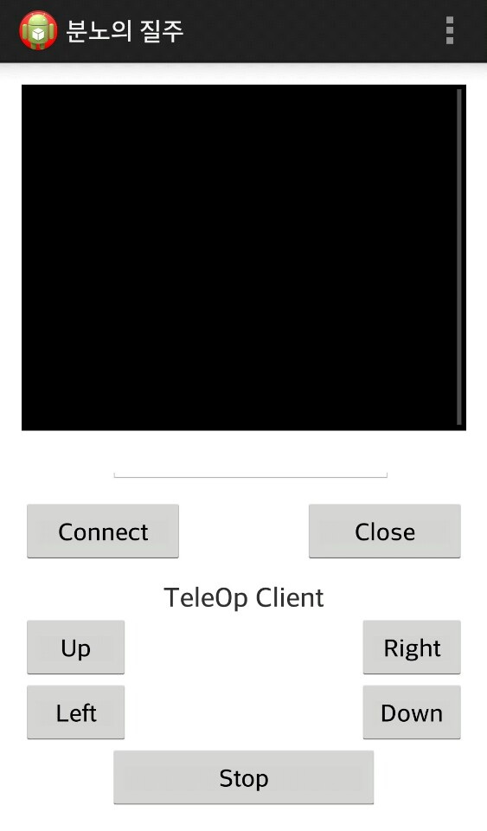
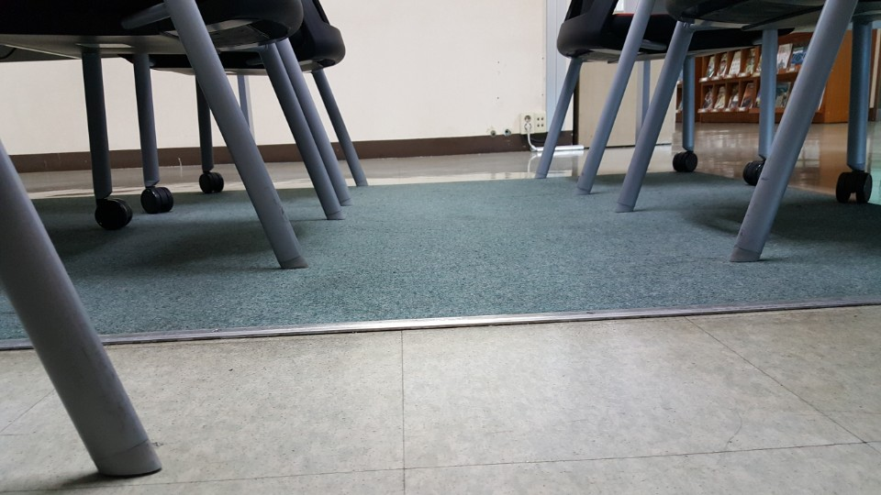
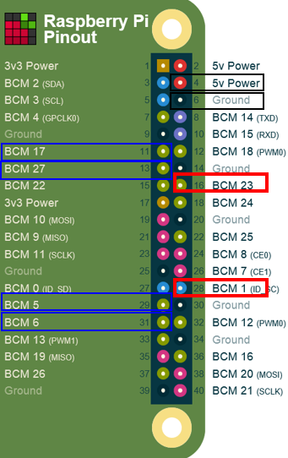
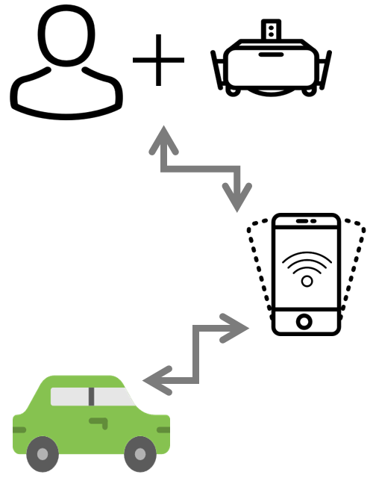
RC카 조종 어플리케이션
RC CAR controlling android app
photo
photo
photo
컴퓨터 공학과
지도교수 : 한익주 교수님
이명균
전세환
이예진
문의 : 010 – 2598 - 3049
개발배경
RC카의 대중성에 따른 호기심
현재 RC카는 주행의 속도감과 정교함에만 개발
드론처럼 비행 외의 다른 기능 구현에 중점
IMAGE
개발목표 및 내용
무인자동차 시스템에서 착안해 카메라 기능 추가
적외선카메라를 이용해 주/야간 주행 가능
VR기기와의 접목으로 흥미 유도
개발결과
실제 RC카를 조종하면서 사용하는 U.I(App)
기대효과 및 시장성
• 소형화 원격 기기에 대한 관심 증폭
• 단일 제품으로 다양한 기능 제공
• 개인에서 가족/기업 단위로 소비자층 확대
IMAGE
센싱 기술과 원격 제어를 접목시킨 RC카 조종 어플리케이션
사용한 라즈베리 파이 핀
RC카-사용자 간 흐름도

